Slide 1
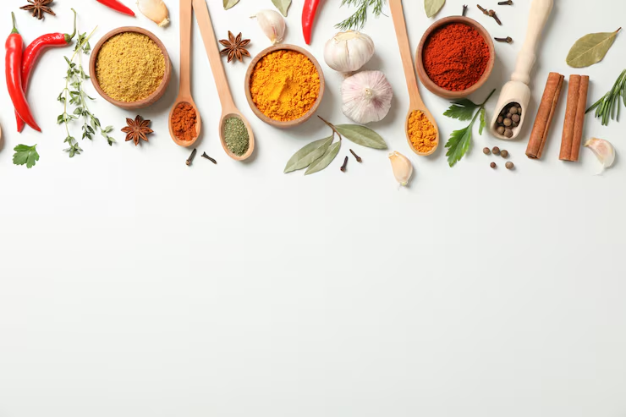
Викторина
«Виды специй и пряностей по изображению»

Slide 2
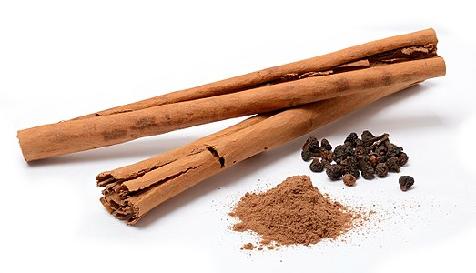
Начну с довольно простого вопроса. Итак, что же это за пряность/специя?
ваниль
корица
карри

Slide 3
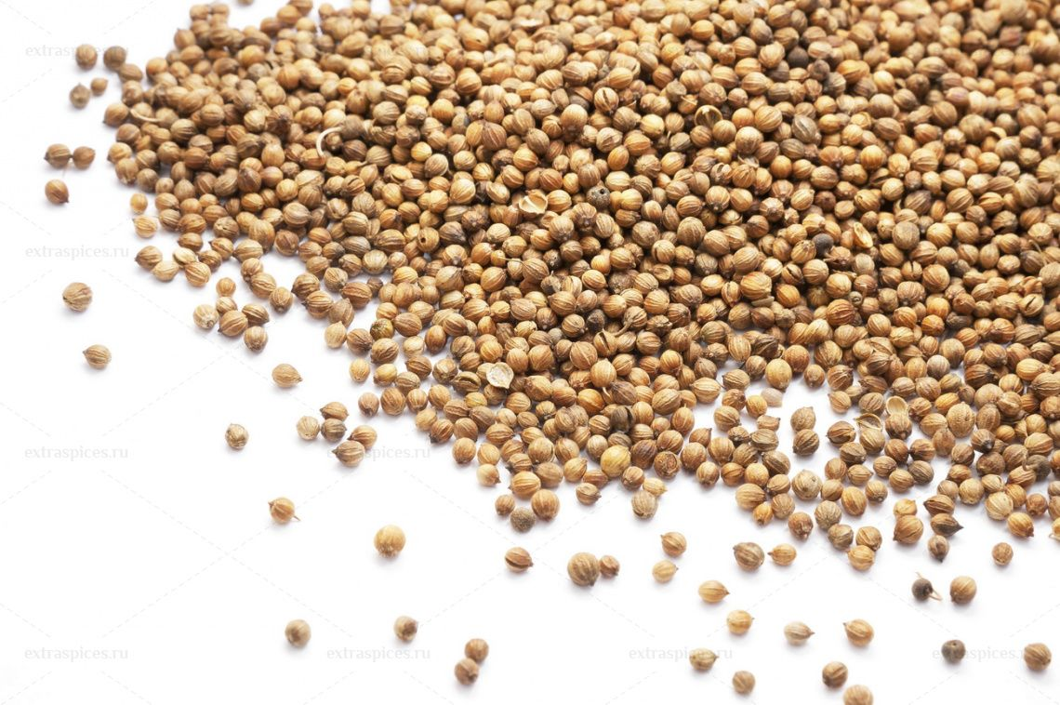
2. Что это?
Перец горошком
куркума
кориандр

Slide 4
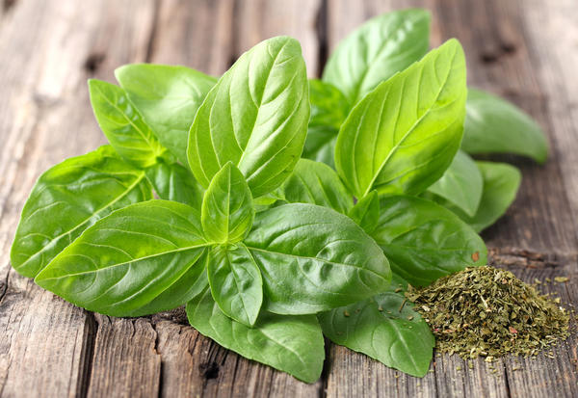
3. А сейчас, скажите, что же это?
базилик
Лавровый лист

Slide 5
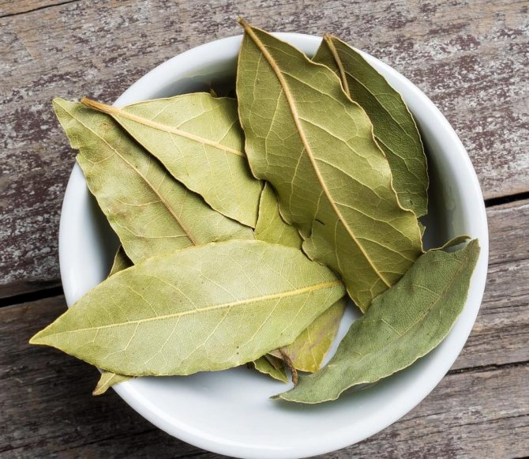
4. А это тогда…?
базилик
Лавровый лист

Slide 6
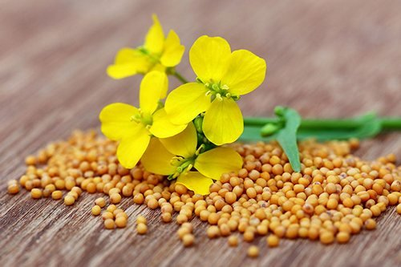
5. Эта специя называется?
кориандр
паприка
горчица

Slide 7
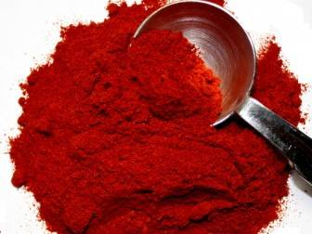
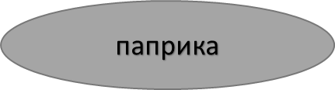
6. Это что за специя?
Красный молотый перец
шафран

Slide 8
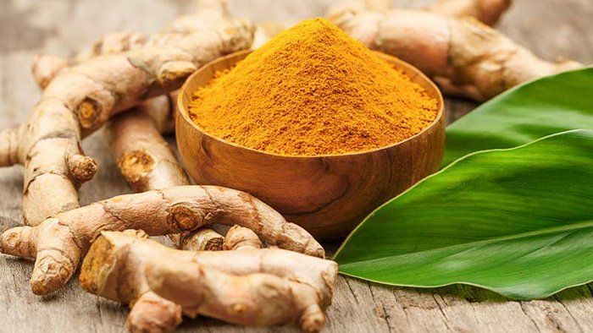
7. Назовите эту специю/пряность?
куркума
карри

Slide 9
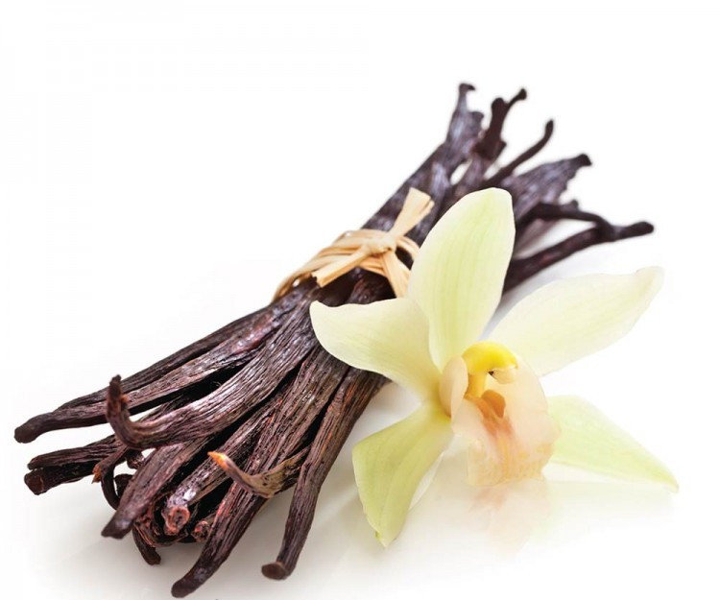
8. Мы подходим к завершению викторины. Какое название носит эта пряность?
ваниль
гвоздика

Slide 10
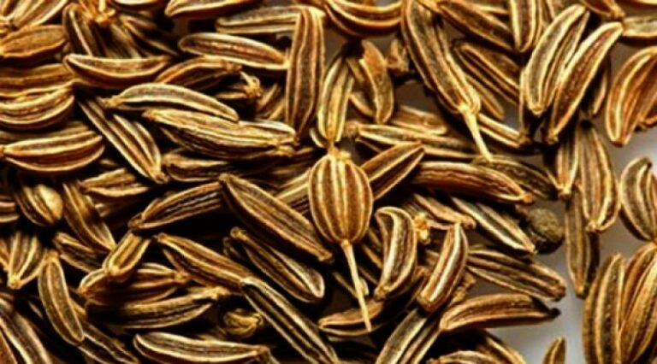
9. И наконец последний вопрос! Что за специя?
зира
тмин

Slide 11
Благодарим за участие!
С уважением, коллектив библиотеки ИТиСУ

